Slide 1
حل تمرین سری چهارم

Slide 2
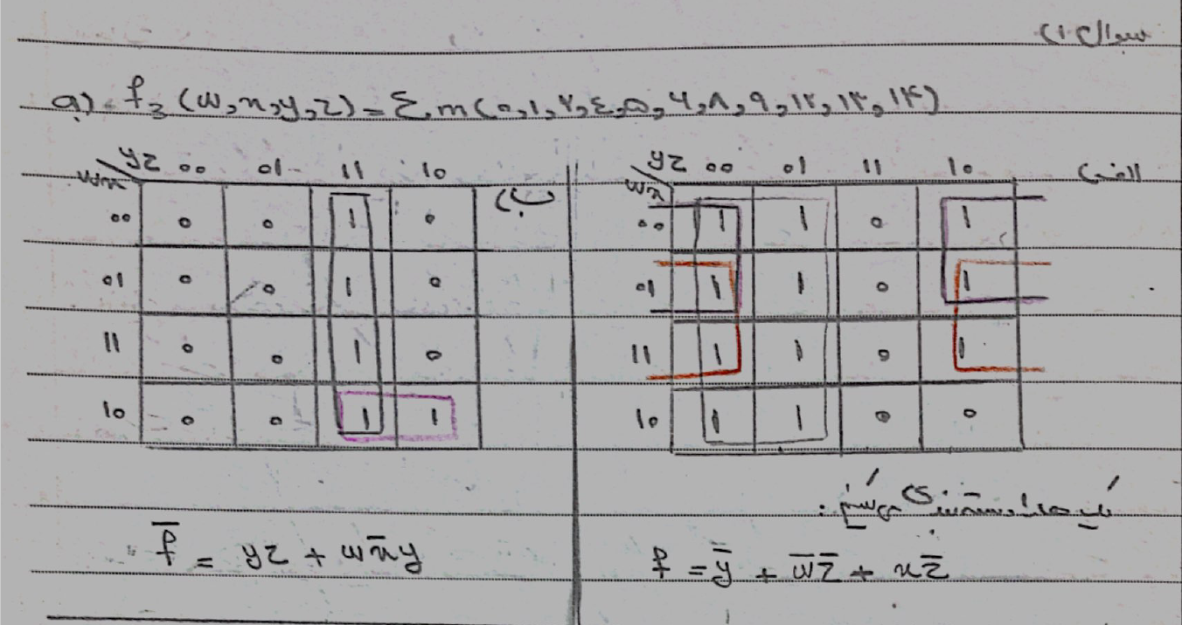
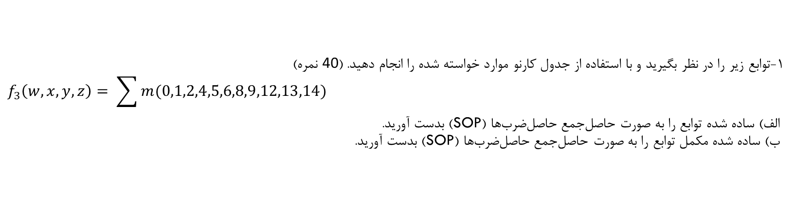
1-توابع زیر را در نظر بگیرید و با استفاده از جدول کارنو موارد خواسته شده را انجام دهید. (40 نمره) $$f_{3}\left(w,x,y,z\right)= \sum{m(0,1,2,4,5,6,8,9,12,13,14)}$$ الف) ساده شده توابع را به صورت حاصل­جمع حاصل­ضرب­ها (SOP) بدست آورید. ب) ساده شده مکمل توابع را به صورت حاصل­جمع حاصل­ضرب­ها (SOP) بدست آورید.

Slide 3
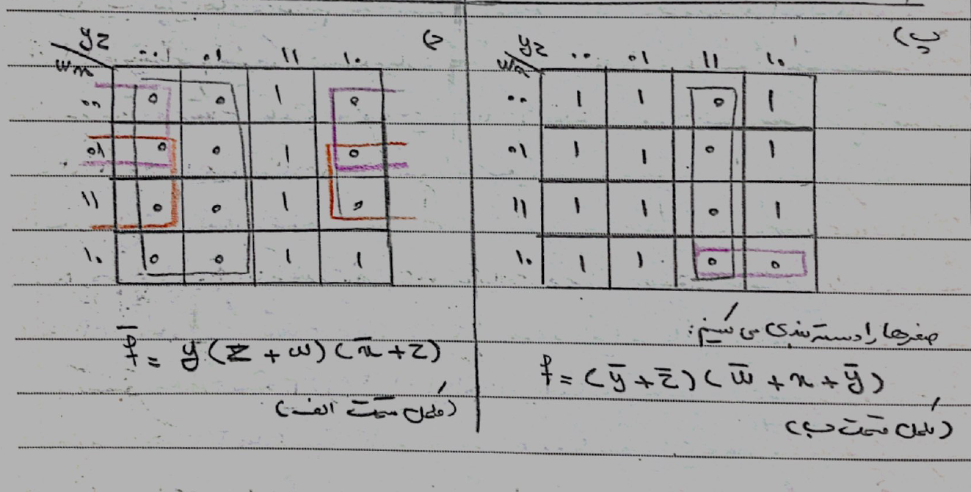
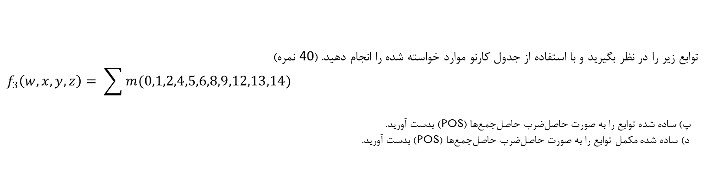
توابع زیر را در نظر بگیرید و با استفاده از جدول کارنو موارد خواسته شده را انجام دهید. (40 نمره) $$f_{3}\left(w,x,y,z\right)= \sum{m(0,1,2,4,5,6,8,9,12,13,14)}$$ پ) ساده شده توابع را به صورت حاصل­ضرب حاصل­جمع­ها (POS) بدست آورید. د) ساده شده مکمل توابع را به صورت حاصل­ضرب حاصل­جمع­ها (POS) بدست آورید.

Slide 4
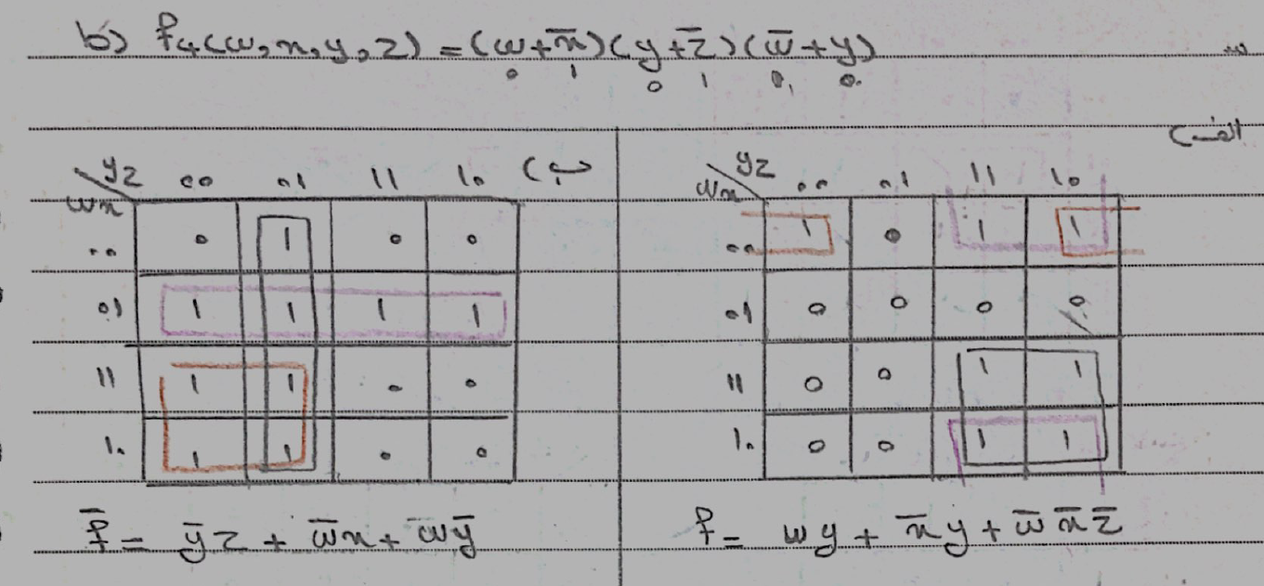
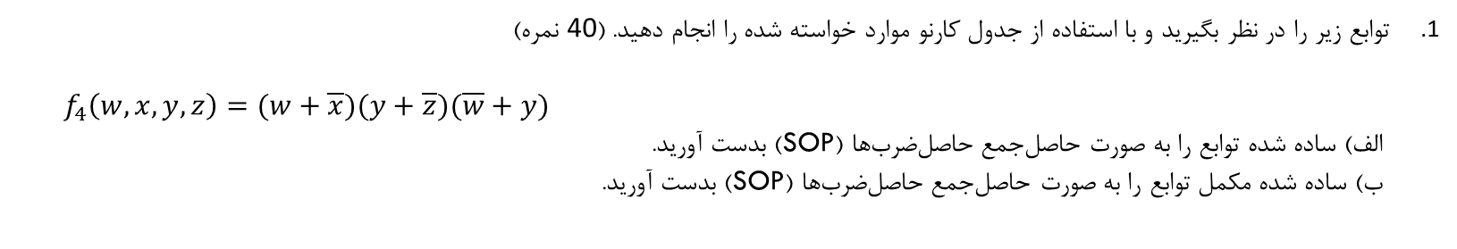
توابع زیر را در نظر بگیرید و با استفاده از جدول کارنو موارد خواسته شده را انجام دهید. (40 نمره) $f_{4}\left(w,x,y,z\right)=(w+\overline{x})(y+\overline{z})(\overline{w}+y)$ الف) ساده شده توابع را به صورت حاصل­جمع حاصل­ضرب­ها (SOP) بدست آورید. ب) ساده شده مکمل توابع را به صورت حاصل­جمع حاصل­ضرب­ها (SOP) بدست آورید.

Slide 5
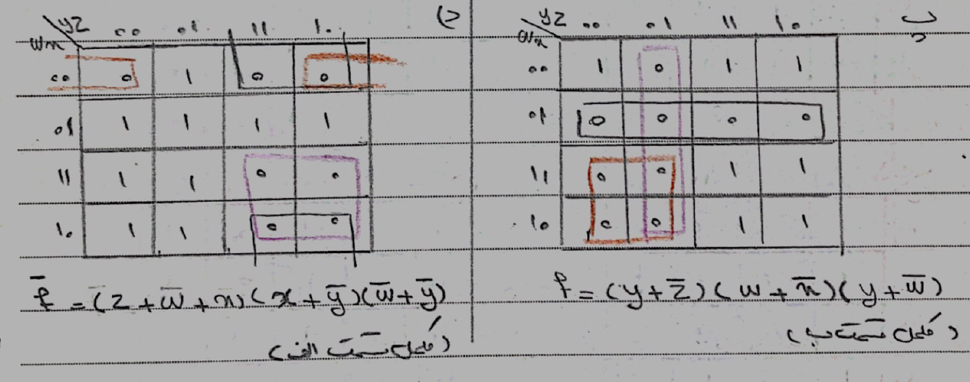
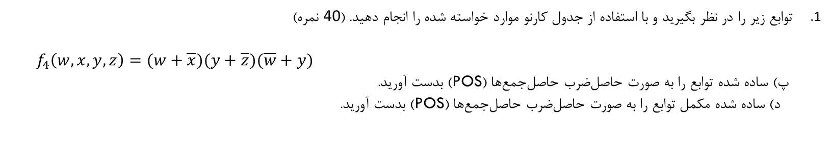
توابع زیر را در نظر بگیرید و با استفاده از جدول کارنو موارد خواسته شده را انجام دهید. (40 نمره) $f_{4}\left(w,x,y,z\right)=(w+\overline{x})(y+\overline{z})(\overline{w}+y)$ پ) ساده شده توابع را به صورت حاصل­ضرب حاصل­جمع­ها (POS) بدست آورید. د) ساده شده مکمل توابع را به صورت حاصل­ضرب حاصل­جمع­ها (POS) بدست آورید.

Slide 6
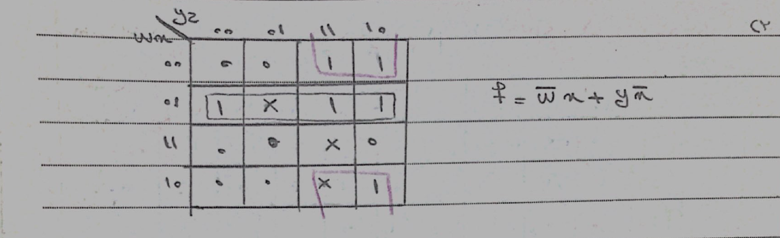

2-تابع $f\left(w,x,y,z\right)= \sum{m\left(2,3,4,6,7,10\right)+\sum{d(5,11,15)}}$را با استفاده از جدول کارنو، به فرم حاصل­جمع حاصل­ضرب­ها (SOP) ساده کنید. (10 نمره)

Slide 7
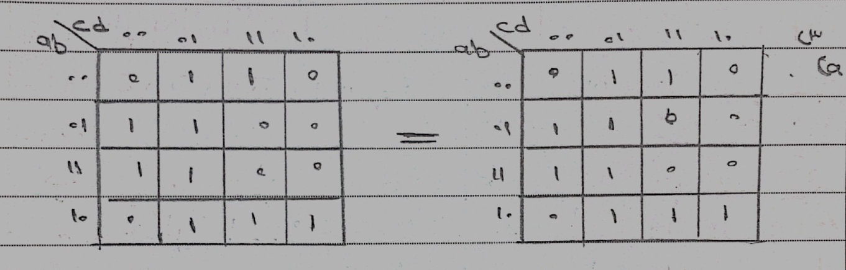
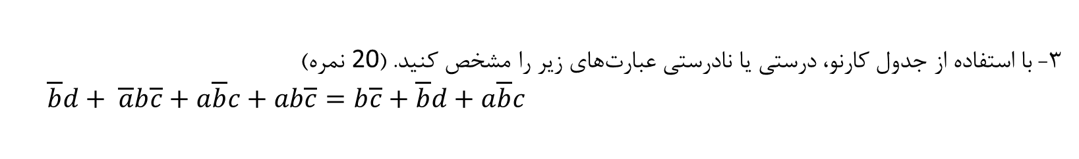
3- با استفاده از جدول کارنو، درستی یا نادرستی عبارت­های زیر را مشخص کنید. (20 نمره) $$\overline{b}d+ \overline{a}b\overline{c}+a\overline{b}c+ab\overline{c}=b\overline{c}+\overline{b}d+a\overline{b}c$$

Slide 8
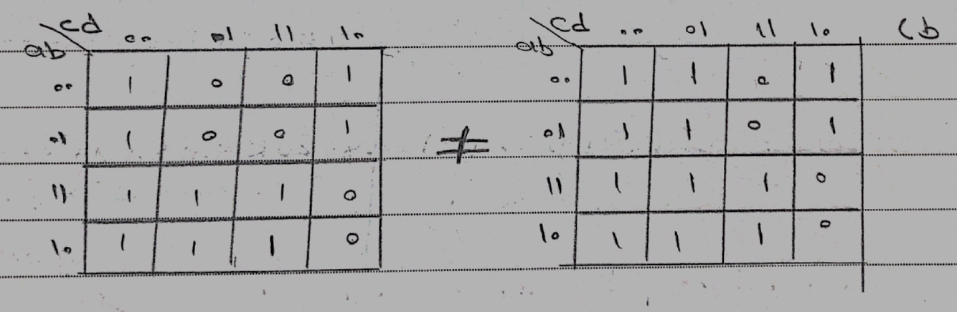
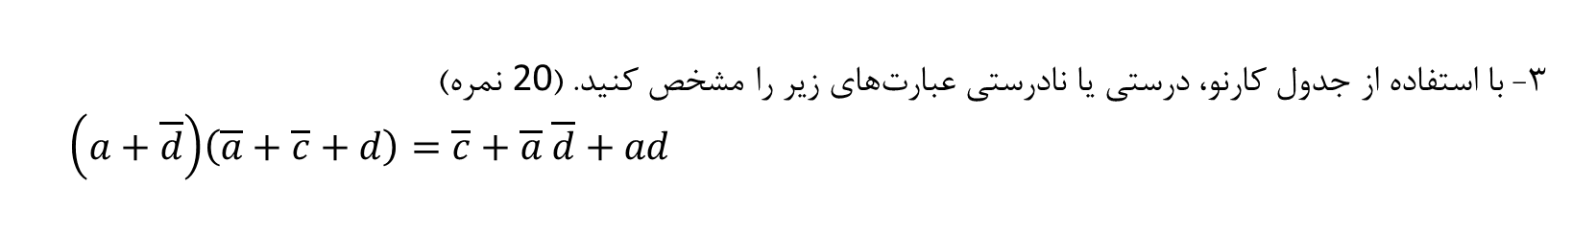
3- با استفاده از جدول کارنو، درستی یا نادرستی عبارت­های زیر را مشخص کنید. (20 نمره) $$\left(a+\overline{d}\right)\left(\overline{a}+\overline{c}+d\right)=\overline{c}+\overline{a} \overline{d}+ad$$

Slide 9
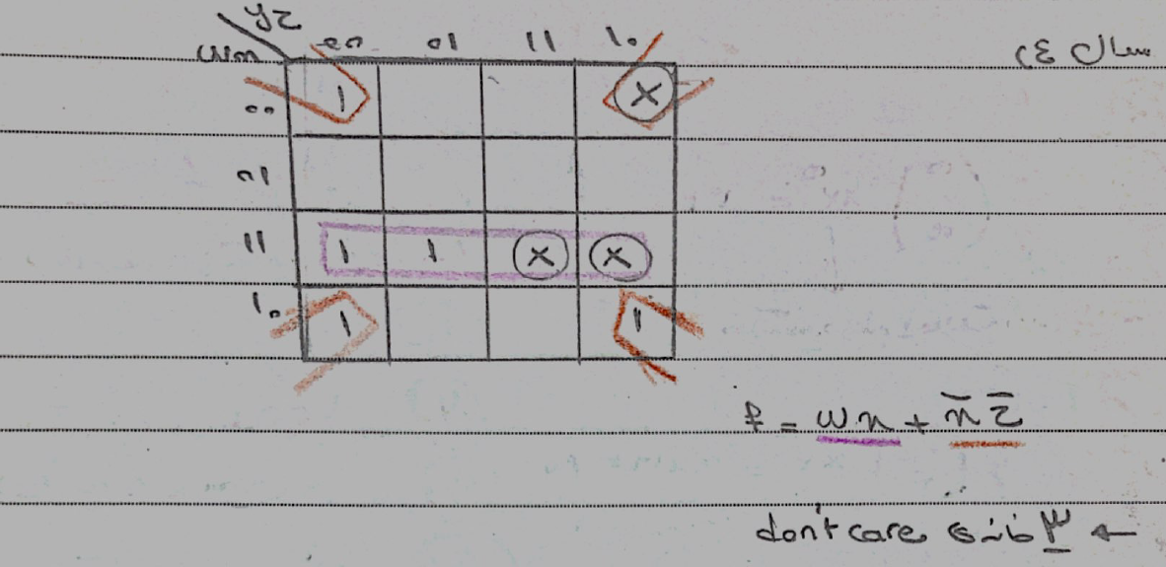

4- تابع $F\left(w,x,y,z\right)= \overline{w} \overline{x} \overline{y} \overline{z}+w\overline{x} \overline{z}+wx\overline{y}$ به صورت ناکامل توصیف شده و در توصیف آن تعدادی don’t care وجود داشته است. پس از ساده­سازی با استفاده از جدول کارنو، عبارت $wx+\overline{x} \overline{z}$ به دست آمده است. محل خانه­های don’t care را تعیین کنید. (10 نمره)

Slide 10
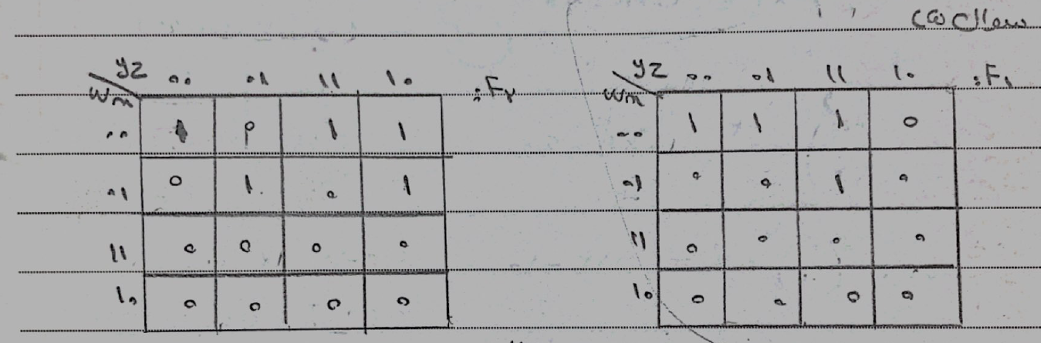
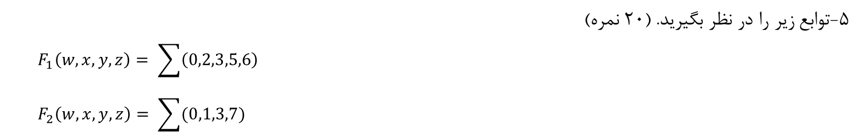
5-توابع زیر را در نظر بگیرید. (20 نمره) $$F_{1}\left(w,x,y,z\right)= \sum{\left(0,2,3,5,6\right)} \\ F_{2}\left(w,x,y,z\right)= \sum{(0,1,3,7)}$$

Slide 11
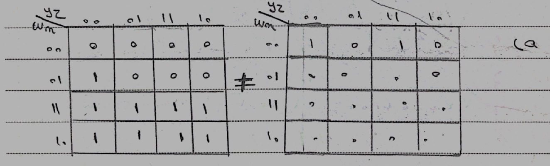
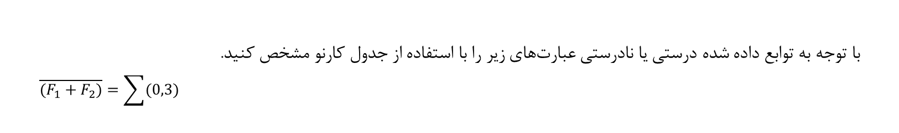
با توجه به توابع داده شده درستی یا نادرستی عبارت­های زیر را با استفاده از جدول کارنو مشخص کنید. $$\overline{(F_{1}+F_{2})}=\sum{(0,3)}$$

Slide 12
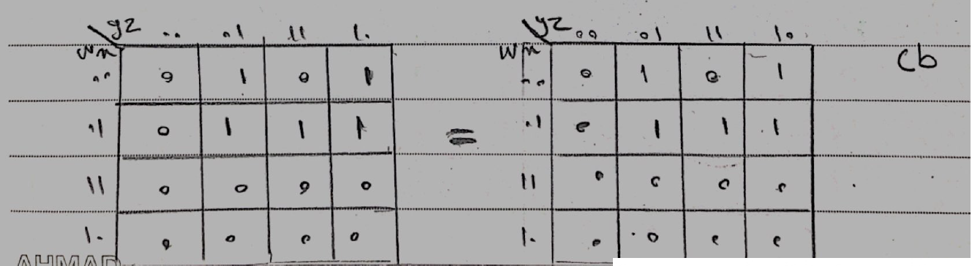
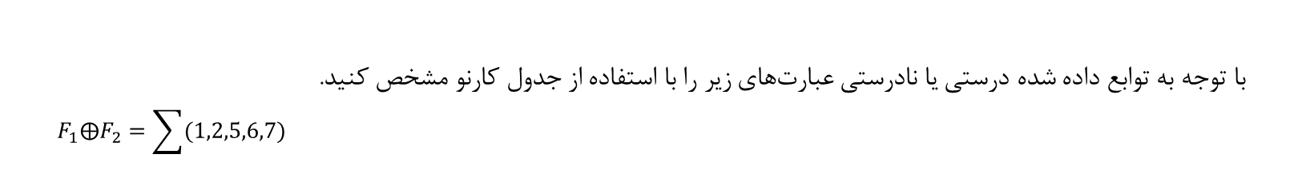
با توجه به توابع داده شده درستی یا نادرستی عبارت­های زیر را با استفاده از جدول کارنو مشخص کنید. $$F_{1}⨁F_{2}=\sum{(1,2,5,6,7)}$$

Slide 13
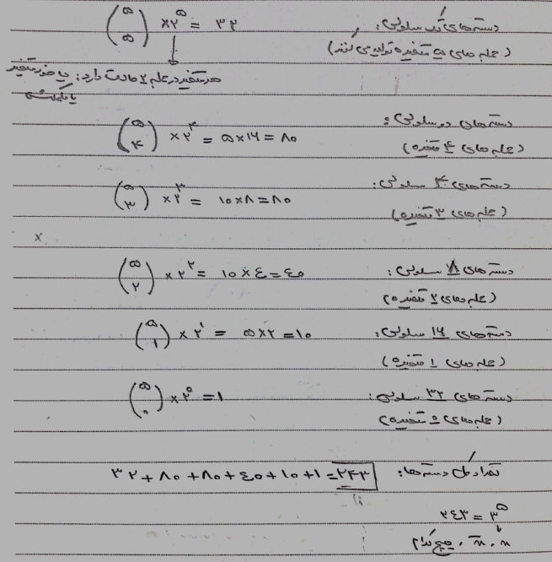
6- در جدول کارنوی 5 متغیره، مشخص کنید به طور کلی چه تعداد دسته می­توان تشکیل داد. (15 نمره)

